Slide 1
毕业设计中期检查报告
汇报人: 王昌振
指导老师：贺利坚

Slide 2
目录
课题研究和开发的计划
课题研究和开发的基本要求
01
02
课题实施的进展情况
下一阶段计划
03
04

Slide 3
课题研究和开发的计划
01

Slide 4
项目目标
设计并实现一个基于 Spring AI 的电网智能运维平台，集成设备全生命周期管理、运行状态与多源数据展示、告警与故障管理、智能运维表单生成、发电功率预测和智能提醒等功能，为电网运维人员提供一个“看得清、能预警、给方案、可预测”的一体化系统。
主要包括五个模块：
1：设备与数据管理 ：综合管理电网相关设备和数据
2：告警与故障管理 ：根据规则生成告警记录和故障记录
3：智能运维表单、问答 ：利用大模型生成针对性的运维表单，根据知识库、数据库回答问题。
4：发电功率预测 ：搭建GRU模型对发电量进行预测
5：智能提醒与可视化监控：定时发送需要维护和存在告警的记录，展示设备数据

Slide 5
课题研究和开发的基本要求
02

Slide 6
功能要求：
设备管理与数据获取：支持设备档案管理，设备列表分页显示和搜索；支持对单台设备查看各数据维度（状态、告警、机械、电气、环境、气候、经济、维护、故障等）的详细表格，并统一时间格式与空值显示。
告警与故障管理：实现告警记录的查询、编辑、状态管理和排序，使“未处理、高等级告警”优先显示；故障记录支持发现时间、解决时间、原因与处理措施等字段维护。
智能运维表单：集成 Spring AI，能够根据设备关联多表数据自动生成运维表单；前端支持查看、编辑、状态修改（已审批/已拒绝）、历史记录查询和导出文本。
发电功率预测：使用 GRU 模型基于历史风速与功率数据进行训练与预测；提供后端接口供前端调用，返回预测结果序列与评价指标；前端展示二维折线图，并可根据时间步长、测试比例等参数进行调整。
定时任务与实时消息：后端定时扫描需要生成运维表单 / 有告警的设备，通过 WebSocket 只对“新出现”的问题设备推送运维提醒；前端全局消息入口展示消息历史。
智能问答系统：使用千问大模型提供基础的问答能力，增加提示词、数据库和数据库内容使大模型拥有垂直领域的能力，回答更准确，不容易出现幻觉，像ai问答软件一样有保存历史记录，查看和删除的功能。

Slide 7
课题实施的进展情况
03

Slide 8
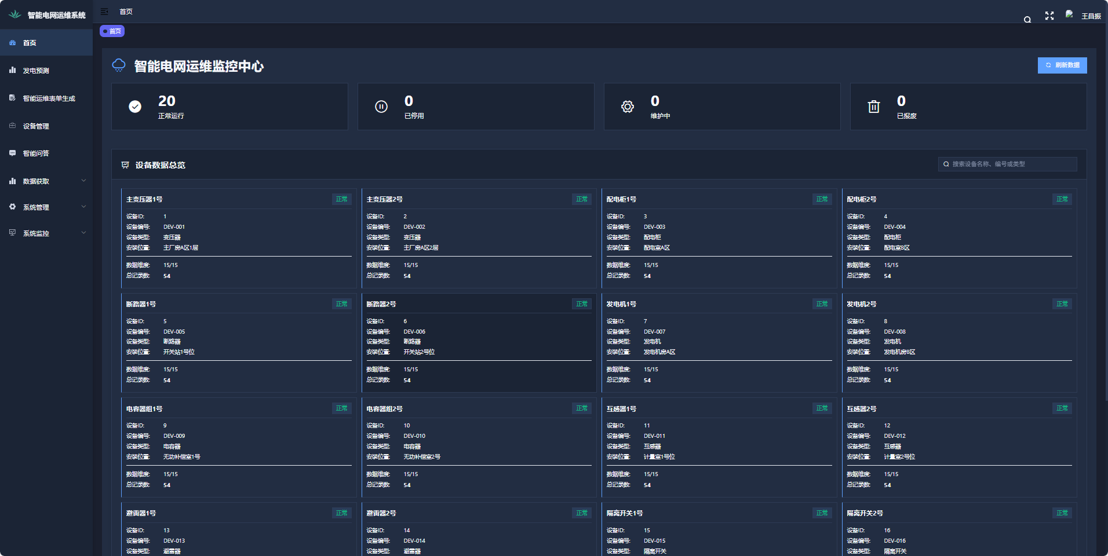
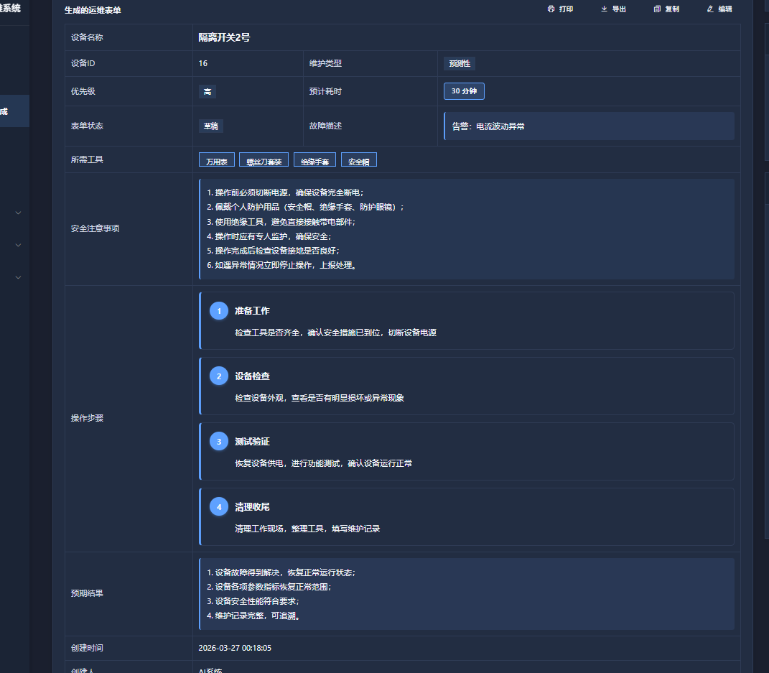
完成的功能
（1）完成一个集设备管理、数据展示、告警故障、智能运维表单于一体的电网智能运维原型系统。
（2）：利用Spring AI调用大模型，实现设备全量数据驱动的智能运维表单生成；

Slide 9
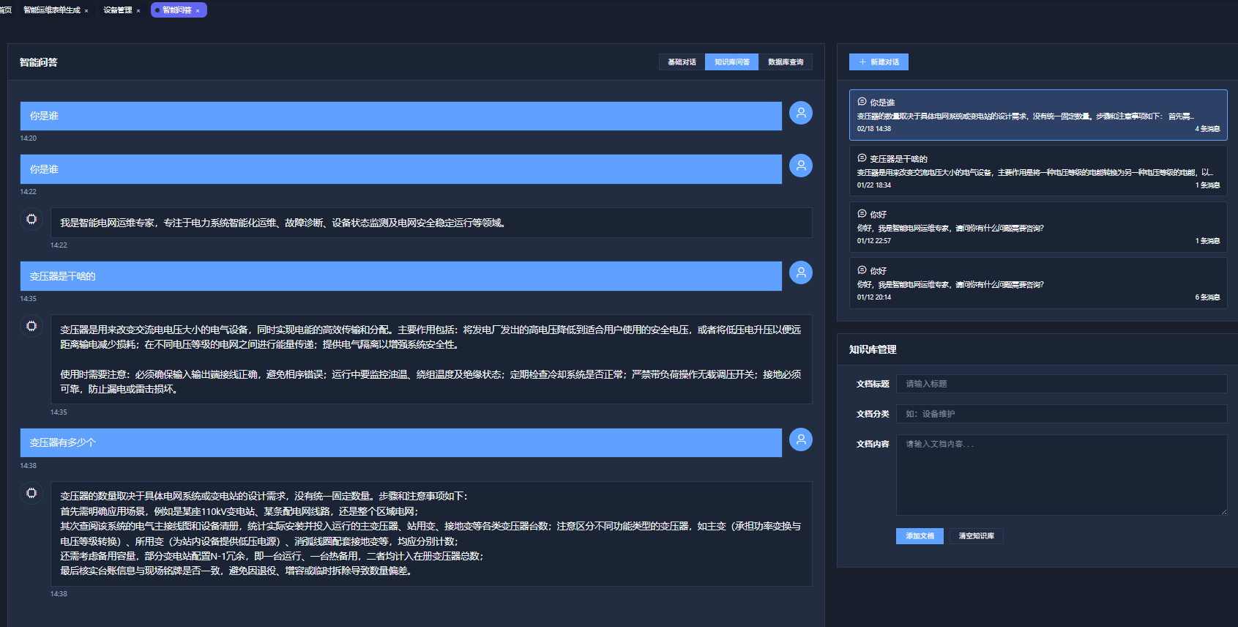
智能问答

Slide 10
下一阶段计划
04

Slide 11
下一阶段工作计划
时间安排
1：进行测试，找出接口的问题优化错误
近期1–2周：完善测试、完成功能、修复Bug、整理代码与注释；
后续2–3周：撰写毕业论文与系统使用手册，优化演示流程与答辩PPT。
2：考虑并发问题，增加防抖机制和后端sql性能优化
3:学习lstm，预测发电量，并完成和系统的通信接口，实现可控或者自动预测。

Slide 12
谢谢观看
THANKS

